Slide 1
¿Qué te pasa? ¿Te duele algo?

Slide 2
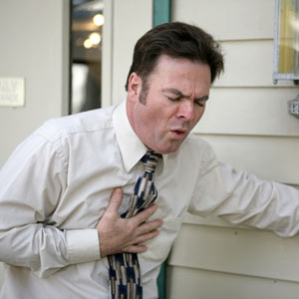
Me duele…

Slide 3
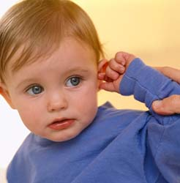
el oído
Se usa para escuchar

Slide 4
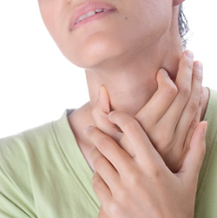
la garganta
Se usa para beber

Slide 5
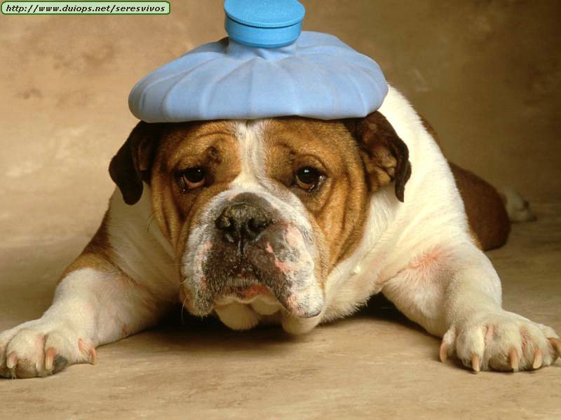
La cabeza
Se usa para pensar

Slide 6
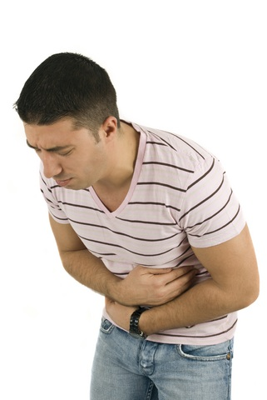
el estómago

Slide 7
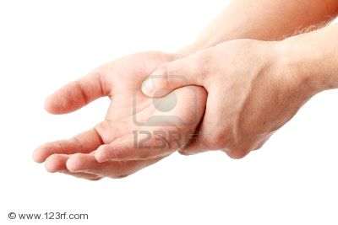
la mano
Se usa para escribir

Slide 8
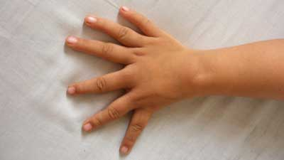
los dedos
Son parte de la mano

Slide 9
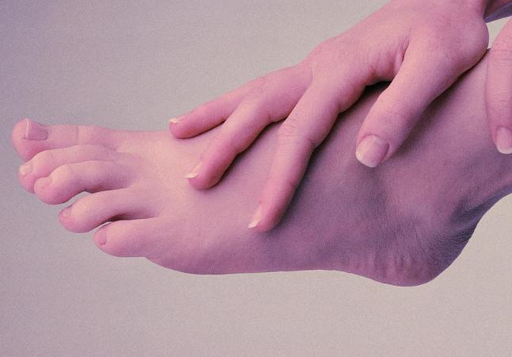
el pie
Se usa para caminar

Slide 10
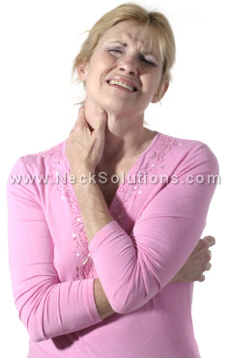
Le duele el cuello

Slide 11
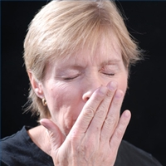
Está cansada
No tiene la energía

Slide 12
Está aburrida
No hace nada muy interesante

Slide 13
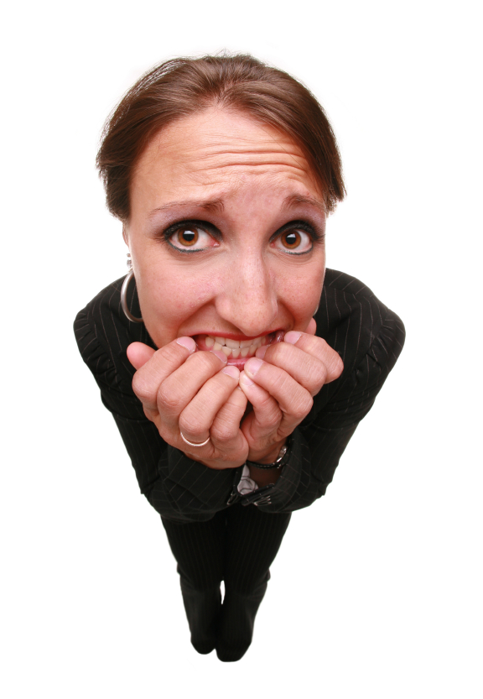
Está nerviosa
Ella tiene una
cita importante

Slide 14
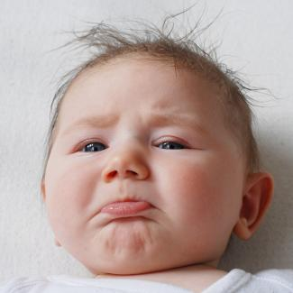
Está triste
No está contento

Slide 15
estar contento
estar feliz

Slide 16
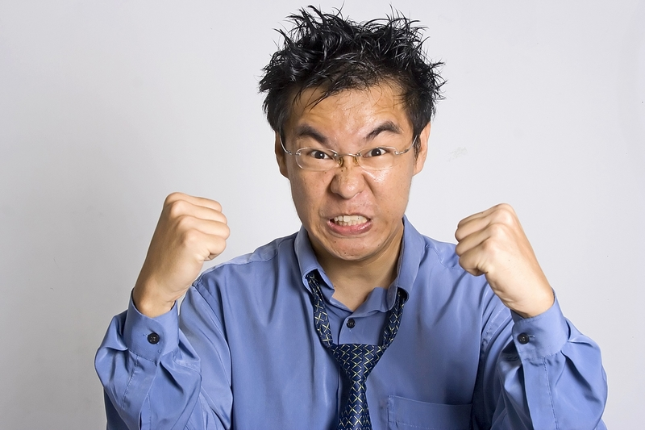
Está enojado
Está furioso

Slide 17
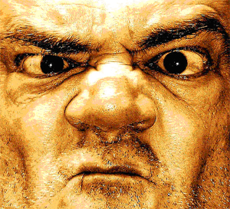
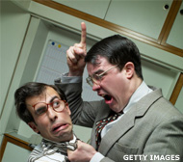
enojarse
ponerse furioso

Slide 18
bajar de peso
estar más delgado

Slide 19
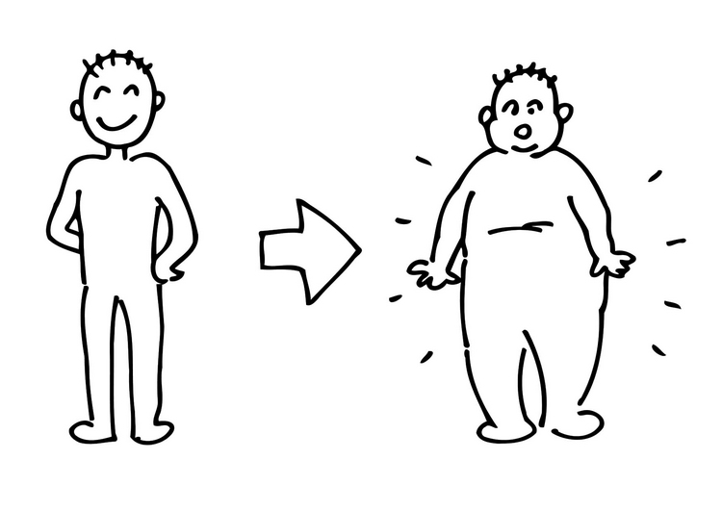
subir de peso
estar más gordo

Slide 20
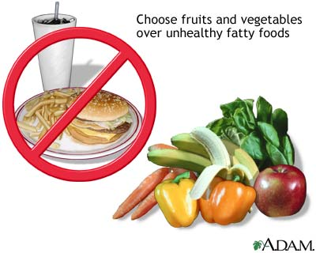
seguir una dieta sana
comer comida nutritiva y buena

Slide 21
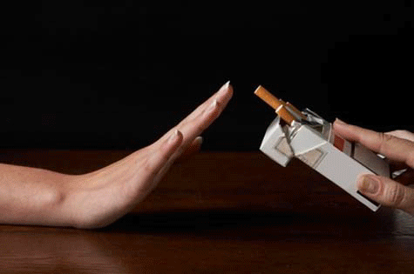
dejar de fumar
No usar cigarillos más

Slide 22
hacer yoga
Hacer ejercicios especiales para relajarte

Slide 23
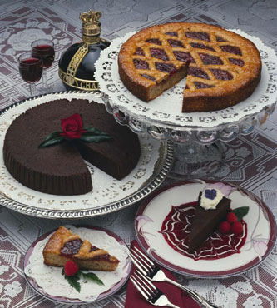
tanto dulce
Muchos pasteles, chocolates y postres

Slide 24
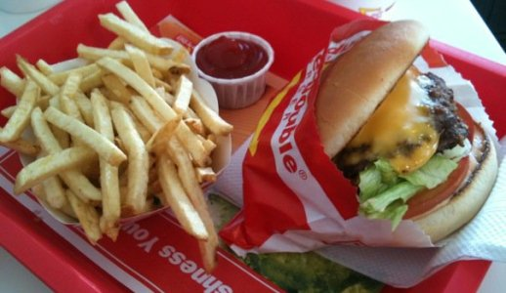
tanta grasa
Lo que está en las papas
Fritas y las hamburguesas

Slide 25
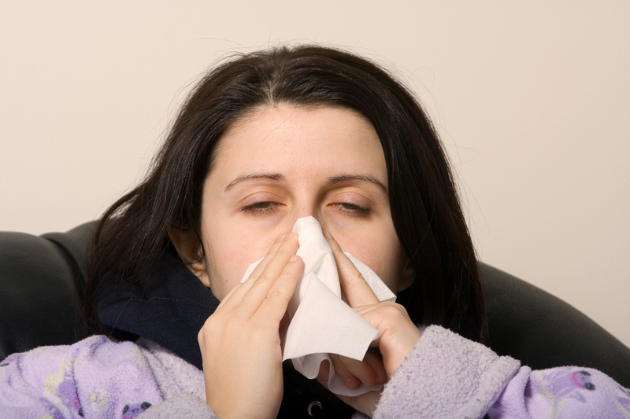
Tengo catarro
Estoy enferma

Slide 26
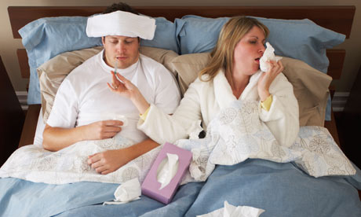
Están enfermos
Tienen catarro

Slide 27
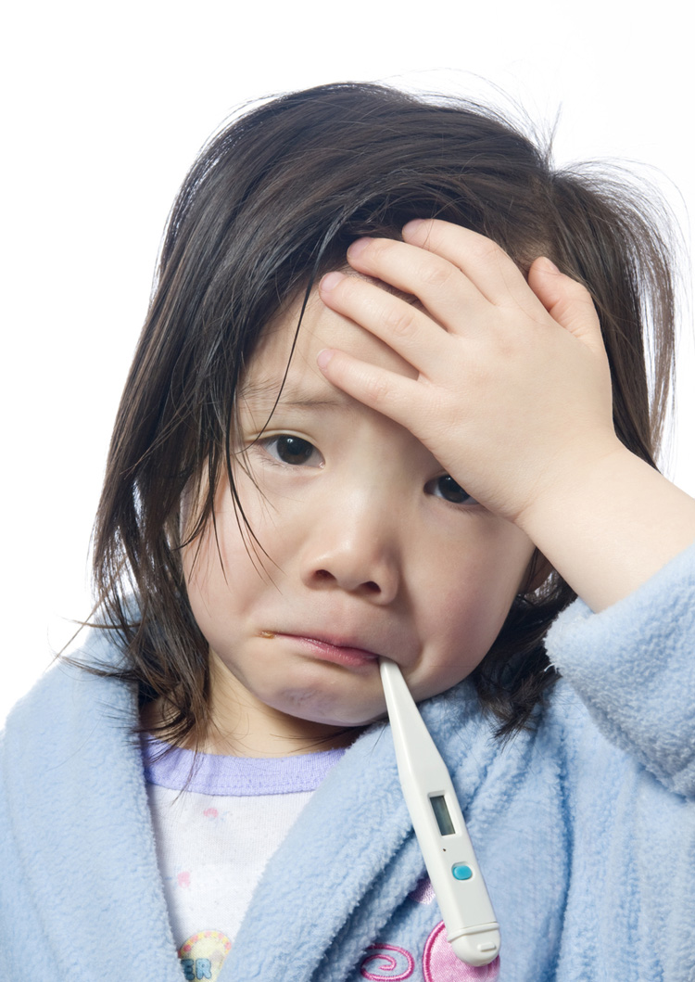
Te veo mal
Pienso que estás enfermo

Slide 28
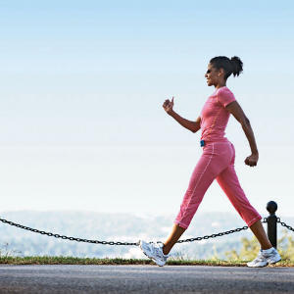
caminar
andar

Slide 29
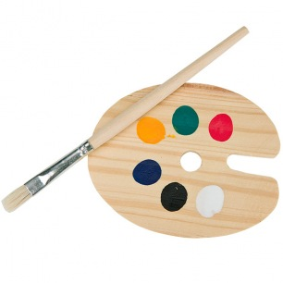
Buscar un pasatiempo

